Slide 1
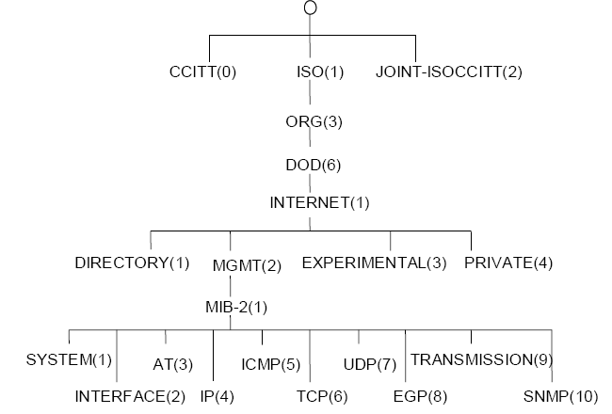
1 MIB-2 功 能 组
RFC 1213中定义了管理信息库第2版，即MIB-2。
  MIB-2 包含11个功能组，共171个对象。
B22080228徐基恒

Slide 2
MIB-2 功 能 组
功 能 组 | 对象标识符 | 主 要 描 述
System | Mib-2 1 | 系统总体信息，如系统说明和管理信息
Interfaces | Mib-2 2 | 关于子网的各个接口的信息
At | Mib-2 3 | 关于IP地址与物理地址的转换
Ip | Mib-2 4 | 关于IP的信息
Icmp | Mib-2 5 | 关于ICMP的信息
Tcp | Mib-2 6 | 关于TCP的信息
Udp | Mib-2 7 | 关于UDP的信息
Egp | Mib-2 8 | 关于EGP的信息
Cmot | Mib-2 9 | 关于CMOT协议保留
Transmission | Mib-2 10 | 传输介质的管理信息，为传输信息保留
Snmp | Mib-2 11 | 关于SNMP的信息

Slide 3
MIB-2 功 能 组
1.系统组(system)
系统（System）组是MIB-2中最基本的一个组，提供了系统的一般信息，包含一些最常用的被管对象。
网络管理系统一旦发现新的系统被加到网络中，首先需要访问该系统的这个组，来获取该系统的名称、物理地点和联系人等信息，所有系统都必须包含System组。

Slide 4
MIB-2 功 能 组
System(mib-2 1)
sysDescr(1) 系统描述
sysObjectID(2) 系统制造商标识
sysUpTime(3) 系统的运行时间
sysContact(4) 系统的管理人员
sysName(5) 系统的名字
sysLocation(6) 系统的放置地点
sysServices(7) 系统提供的协议层服务
系统组(System组)的对象标识符子树

Slide 5
MIB-2 功 能 组
对象 | 语法 | 访问 方式 | 功能描述 | 用途
sysDescr（1） | DisplayString(SIZE(0..255)) | RO | 有关硬件和操作系统的描述 | 配置管理
sysObjectID(2) | OBJECT IDENTIFIER | RO | 系统制造商标识 | 故障管理
sysUpTime(3) | Timeticks | RO | 系统运行时间 | 故障管理
sysContact(4) | DisplayString(SIZE(0..255)) | RW | 系统管理人员描述 | 配置管理
sysName(5) | DisplayString(SIZE(0..255)) | RW | 系统名 | 配置管理
sysLocation(6) | DisplayString(SIZE(0..255)) | RW | 系统的物理位置 | 配置管理
sysServices(7) | INTEGER(0..127) | RO | 系统服务 | 故障管理
系统组的对象

Slide 6
MIB-2 功 能 组
对象sysServices是7位二进制数，每一位对应OSI/RM 7层协议中的一层。如果系统提供某一层服务，则对应的位为1，否则为0。
例如系统提供应用层和传输层服务，则该系统的sysServices对象的值为：1001000=72_{（10）}
系统启动时间sysUpTime可用于故障管理。比如，管理站可以周期地查询这个值，如果发现当前得到的值比最近一次得到的值小，则可推断出系统已经重启动过。

Slide 7
MIB-2 功 能 组
2.接口组(interface group)
接口组提供了网络实体物理层接口的信息，包括主机接口的配置信息和每个接口上发生事件的统计信息。
所有的SNMP代理都要求实现interface组。
接口组中有两个对象：
  一个标量对象ifNumber：指网络接口数。
  一个表对象ifTable，每个接口对应一个表项。
  该表的索引是ifIndex，取值为：1～ifNumber

Slide 8
MIB-2 功 能 组
interfaces(mib-2 2)
ifNumber(1) 网络接口数，记录一个网络设备的所有接口的总数
ifTable(2) 记录接口的信息，一个接口占表的一行记录，表长为ifNumber
ifEntry(1)
ifIndex(1) 接口表惟一的索引项，索引值为1－ ifNumber范围
ifDescr(2) 接口的描述，制造商名，产品名和版本等
ifType(3) 接口的类型,用一个整数表示,表示物理层和数据链路层协议确定的接口类型
ifMtu(4) 表示该接口上可以发送或接收的最大协议数据单元大小(位组数)
ifSpeed(5) 指定一个接口的传输速率，单位为“位/秒”（bps）
ifPhysAddress(6) 接口的物理地址
ifAdminStatus(7) 用于配置接口的管理状态，up(1) down(2) testing(3)
ifOperStatus(8) 提供一个接口的当前操作状态， up(1) down(2) testing(3)
ifLastChange(9) 接口进入当前状态的时间
ifInOctets(10) 接口收到的总字节数
ifInUcastPkts(11) 单点发送到一种高层协议上的包的总数目
输入
ifInNUcastPkts(12) 发往高层协议的非单播包数（广播和多播）
ifInDiscards(13) 接口丢弃的输入包数
ifInErrors(14) 有错的输入包数
ifInUnknownPorotos(15) 由于未知或不支持的协议而被抛弃的输入包数
ifOutOctets(16) 接口发送的总字节数
ifOutUcastPkts(17) 高层协议请求传输的单播包数
ifOutNUcastPkts(18) 高层协议请求的非单播（广播和多播）包数
输出
ifOutDiscards(19) 由于资源局限而导致丢弃的发出包的总数目
ifOutErrors(20) 由于错误而导致丢弃的发出包的总数目
ifOutQLen(21) 输出包队列中包的总数
ifSpecfic(22) 指向MIB中特定介质的定义

Slide 9
对象 | 语法 | 权限 | 功能描述
ifNumber | INTEGER | RO | 网络接口数
ifTable | SEQUENCE OF ifEntry | NA | 接口表
ifEntry | SEQUENCE | NA | 接口表项
ifIndex | INTEGER | RO | 唯一的索引
ifDescr | DisplayString(SIZE(0..255)) | RO | 接口描述信息，制造商名，产品名和版本等
ifType | INTEGER | RO | 物理层和数据链路层协议确定的接口类型
ifMtu | INTEGER | RO | 最大协议数据单元大小
ifSpeed | Gauge | RO | 接口数据速率
ifPhysAddress | PhysAddress | RO | 接口物理地址
ifAdminStatus | INTEGER | RW | 管理状态：up(1) down(2) testing(3)

Slide 10
对象 | 语法 | 权限 | 功能描述
ifOperStatus | INTEGER | RO | 操作状态：up(1) down(2) testing(3)
ifLastChange | TimeTicks | RO | 接口进入当前状态的时间
ifInOctets | Counter | RO | 接口收到的总字节数
ifInDiscards | Counter | RO | 丢弃的分组数
ifInErrors | Counter | RO | 接收的错误分组数
ifInUnknownPorotos | Counter | RO | 未知协议的分组数
ifOutOctets | Counter | RO | 通过接口输出的分组数
ifOutDiscards | Counter | RO | 丢弃的分组数
ifOutErrors | Counter | RO | 输出的错误分组数

Slide 11
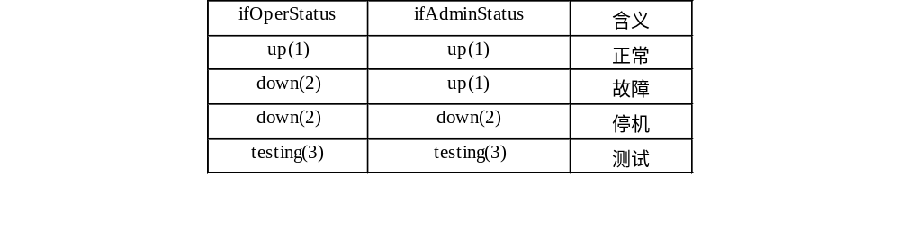
MIB-2 功 能 组
接口组中的对象可用于故障管理、性能管理和计费管理。
比如，本组两个关于接口状态的对象：
  ifAdminStatus表示操作员设定的管理状态，
  ifOperStatus表示接口的实际工作状态。
  这两个变量状态组合的含义如下表所示：

Slide 12
对象ifSpeed是一个只读的计量器，表示接口的比特速率。例如
ifSpeed取值10000000，表示10 Mb/s。有些接口速率可根据参数
变化，ifSpeed的值反映了接口当前的数据速率。
通过检查进出接口的字节数或队列长度来检测拥挤：性能管理
可以统计出输入/输出的错误率，即
  输入错误率=ifInErrors/(ifInUcastPkts+ifInNUcastPkts)
  输出错误率=ifOutErrors/(ifOutUcastPkts+ifOutNUcastPkts)
该组提供接口发送的字节数和分组数，这些数据可作为记费的
依据。
接口的利用率：利用率=（每秒的字节数x8)/ifspeed

Slide 13
MIB-2 功 能 组
3.地址转换组(at)
地址转换组（Address Translation）
  仅包含一个表对象，表中的每一行对应系统的一个物理接口，表示：网络地址到接口的物理地址的映射。
  通常，网络地址就是IP地址，而物理地址决定于实际采用的物理子网情况。
  例如，如果接口对应的是以太网，则物理地址是MAC地址，如果对应X.25分组交换网，则物理地址可能是一个X.121地址。

Slide 14
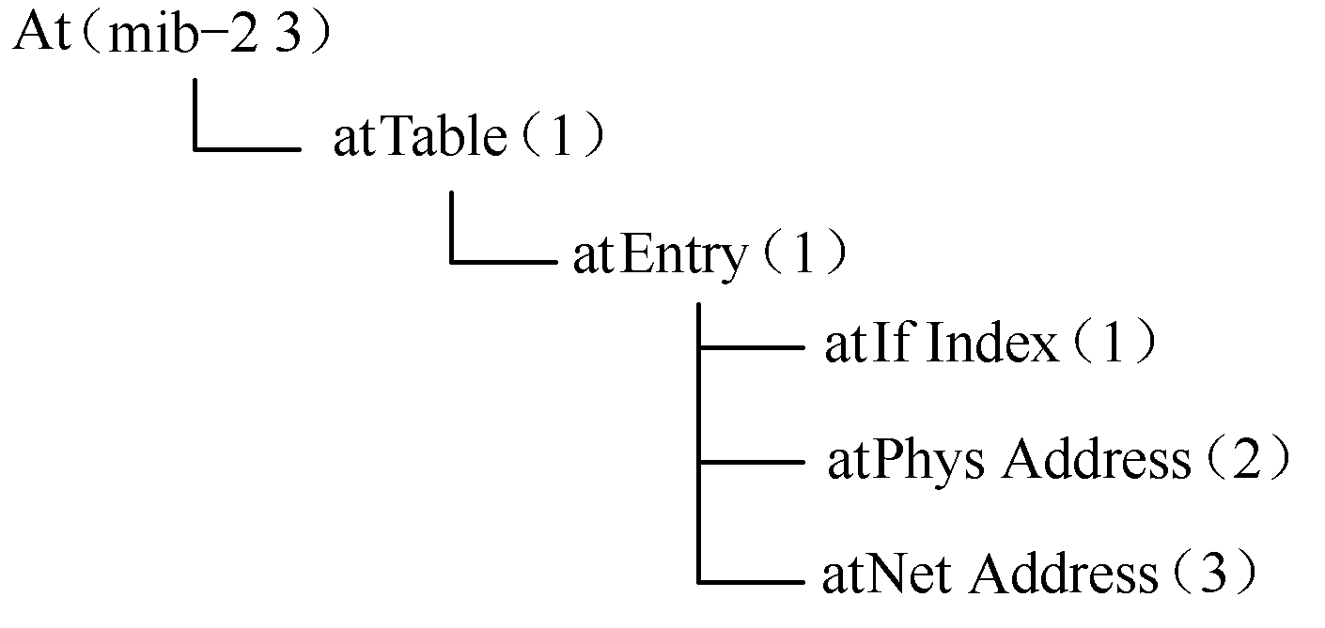
MIB-2 功 能 组
MIB-2地址转换组

Slide 15
MIB-2 功 能 组
4.IP组
IP组提供了与IP协议有关的信息。
  一个网络结点中有关IP实现和操作的信息都包含在IP组
IP组共23个对象，大致分为4类：
  有关性能和故障监控的标量对象。
  关于IP地址信息表。
  关于IP路由信息的路由表。
  转换IP地址到物理地址的映射表。

Slide 16
ip(mib-2 4)
ipForwarding(1) 设备是否被设置成IP网关。1－是；2－否
ipDefaultTTL(2) IP头中的Time To Live字段的值
ipInReceives(3) 接收的全部IP数据报的总数目，包含错误的数据报
ipInHdrErrors(4) 由于其IP包头中错误而丢弃的输入数据报数目
ipInAddrErrors(5) 由于目的IP地址无效而导致丢弃的输入IP数据报数目
ipForwDatagrams(6) 在接收的IP数据报中，转发的数据报数目
ipInUnKnownProtos(7) 接收的数据报中，由于未知协议或不支持协议而丢弃的数据报数目
ipInDiscards(8) 由于资源局限（如：缓冲区空间不足）而丢弃的输入数据报数目
ipInDelivers(9) 由IP层成功提交给上层的数据报数目
ipOutRequests(10) 本地IP的上层协议提供给IP传送的IP数据报数目
ipOutDiscards(11) 由于资源局限(如：缓冲区空间不足)而丢弃的输出数据报数目
ipOutNoRoutes(12) 因无法找到到达目标地址的路由而丢弃的输出数据报数目
ipReasmTimeout(13) 接收到的IP分段在等待重组时要保持的时间值，以秒为单位
ipReasmReqds(14) 接收到需要在本地重组的IP分段数目
ipReasmOKs(15) 成功重组的IP数据报数目
ipReasmFails(16) IP重组检测到的失败次数
ipFragOKs(17) 成功分段的数据报数目
ipFragFails(18)由于需要分段而无法分段而导致丢弃的IP数据报数目
ipFragCreates(19) 创建的IP分段数目
ipAddrTable(20)
ipRouteTable(21)
ipNetToMediaTable(22)
ipRoutingDiscards(23) 尽管有效仍然被丢弃(如资源局限)的路由表项目数

Slide 17
IP组对象 | 语法 | 访问 | 功能描述
ipForwarding(1) | INTEGER | RW | IP gateway(1),IP host(2)
ipDefaultTTL(2) | INTEGER | RW | IP头中的Time To Live字段的值
ipInReceives(3) | Counter | RO | IP层从下层接收的数据报总数
ipInHdrErrors(4) | Counter | RO | 由于IP头出错而丢弃的数据报
ipInAddrErrors(5) | Counter | RO | 地址出错的数据报
ipForwDatagrams(6) | Counter | RO | 已转发的数据报
ipInUnknownProtos⑺ | Counter | RO | 不支持数据报的协议，因而被丢弃
ipInDiscards(8) | Counter | RO | 因缺乏缓冲资源而丢弃的数据报
ipInDelivers(9) | Counter | RO | 由IP层提交给上层的数据报
ipOutRequests(10) | Counter | RO | 由IP层交给下层需要发送的数据报
ipOutDiscards(11) | Counter | RO | 在输出端因缺乏缓冲资源而丢弃的数据报
ipOutNoRoutes(12) | Counter | RO | 没有到达目标的路由而丢弃的数据报
ipReasmTimeout(13) | INTEGER | RO | 数据段等待重装配的最长时间（秒）

Slide 18
对象 | 语法 | 访问 | 功能描述
ipReasmReqds(14) | Counter | RO | 需要重装配的数据段
ipReasmOKs(15) | Counter | RO | 成功重装配的数据段
ipReasmFails(16) | Counter | RO | 不能重装配的数据段
ipFragOKs(17) | Counter | RO | 分段成功的数据段
ipFragFails(18) | Counter | RO | 不能分段的数据段
ipFragCreates(19) | Counter | RO | 产生的数据报分段数
ipAddrTable(20) | SEQUENCE OF | NA | IP地址表
ipRouteTable(21) | SEQUENCE OF | NA | IP路由表
ipNetToMediaTable(22) | SEQUENCE OF | NA | IP地址转换表
ipRoutingDiscards(23) | Counter | RO | 无效的路由项，

Slide 19
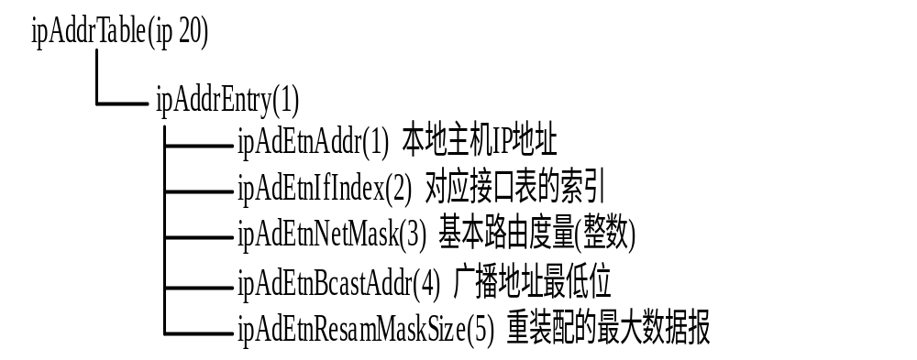
MIB-2 功 能 组
IP地址表(ipAddrTable)包含与本地IP地址有关的信息。每一行对应一个IP地址，由ipAddrEntIfIndex作为索引项，其值与接口表的ifIndex一致。
MIB-2 IP组

Slide 20
MIB-2 功 能 组
ipRouteTable(ip 21)
ipRouteEntry(1) 说明
ipRouteDest (1) 目标IP地址 （索引对象）
ipRouteIfIndex(2) 对应接口表的索引
ipRouteMetric1(3) 基本的路由度量（整数）
ipRouteMetric2(4) 另外一种路由度量
ipRouteMetric3(5) 另外一种路由度量
ipRouteMetric4(6) 另外一种路由度量
ipRouteNextHop(7) 转发的IP地址
ipRouteType(8) 路由类型:other(1),invalid(2),direct(3),indirect(4)
ipRouteProto(9) 路由协议:RIP、OSPF、ICMP、BGP 等
ipRouteAge(10) 自路由上次更新之后的秒数
ipRouteMask(11) 目标地址的子网掩码
ipRouteMetric5(12) 另外一种路由度量
ipRouteInfo(13) 指向MIB中的其他地方定义的路由信息(对象标识符)

Slide 21
MIB-2 功 能 组
ipRouteTable列出了当前路由设备中的路由信息。
表中的一行对应于一个已知的路由，由目标IP地址ipRouteDest索引。
对于每一个路由，通向下一结点的本地接口由ipRouteIfIndex表示。
其中大部分对象是可读写的，可以通过Set操作增加新的路由。

Slide 22
MIB-2 功 能 组
路由表中的信息可用于配置管理：
因为这个表中的对象是可读写的，所以可以用SNMP设置
路由信息。
这个表也可以用于故障管理：
如果用户不能与远程主机建立连接，可检查路由表中的信
息是否有错。
比如， 一个主机A要访问网络上的一台服务器，但是现在主机A无法连接到服务器。已知服务器、主机A都是正常的，如何查找故障？

Slide 23


路由器A
路由器C
s1
s1
e1
主机A
e1
服务器
路由器B
s1
s2
e1
主机B
主机C

Slide 24
故障排除步骤：
查找主机A的网络配置，查出它的默认网关是路由器e1接口;
查询路由器A的ipRouteTable表，根据ipRouteDest,ipRouteNextHop,ipRouteIfIndex来确定到达服务器所要经过的下一站。
从查询结果可以得知，主机A的数据到达路由器A后，是通过接口s1传向下一个路由器B。
继续检查路由器B的ipRouteTable表发现路由器B中没有指向服务器的路由器信息。
检查路由器C的路由设置，正常。
确认是路由设置不匹配造成的故障。

Slide 25
IP地址转换表(ipNetToMediaTable)
提供了物理地址和IP地址的对应关系。
每个接口对应表中的一项。
这个表与地址转换组语义相同
ipNetToMediaTable(22)
ipNetToMediaEntry(1) 说明
ipNetToMediaIfIndex(1) 该记录对应的接口索引号
ipNetToMediaPhysAddress(2) 物理地址
ipNetToMediaNetSddress(3) 网络地址 即IP地址
ipNetToMediaType(4) IP到物理地址的映射的类型
1－其他；2－无效；3－动态；4－静态

Slide 26
RFC 1354(1992年7月)提出了代替IP路由表的新标准，叫做IP转发表。原来的MIB-2中的IP路由表只由一项ipRouteDest索引，因此对一个目标只能定义一个路由。RFC 1354定义的转发表可以表示多路由的路由表。
ipForward中的ipForwardNumber是一个只读的计量器，它记录IP转发表的项数。
ipForwardTable的大部分对象与ipRouteTable的对象对应，有相同的语法和语义。

Slide 27
MIB-2 功 能 组
5.ICMP（Internet Control Message Protocol）组
ICMP是IP的伴随协议。所有实现IP协议的结点都必须实现ICMP协议。它对于网络安全具有极其重要的意义。
用于在源IP主机、路由器之间传递控制消息。控制消息是指网络通不通、主机是否可达、路由是否可用等网络本身的消息。这些控制消息对于用户数据的传递起着重要的作用。比如，当遇到IP数据无法访问目标、IP路由器无法按当前的传输速率转发数据包等情况时，会自动向源发送ICMP消息。
发送的ICMP报文返回到发送原数据的设备。发送设备随后可根据ICMP报文确定发生错误的类型，并确定如何才能更好地重发失败的数据报。
ICMP的功能是报告问题而不是纠正错误，纠正错误的任务由发送方完成。

Slide 28
MIB-2 功 能 组
ICMP组中的对象都是对各种类型的ICMP消息的接收和发送的统计结果，都是计数器。
在查找可能的路由问题时，ICMP组非常有用。主要用于性能管理和故障管理。

Slide 29
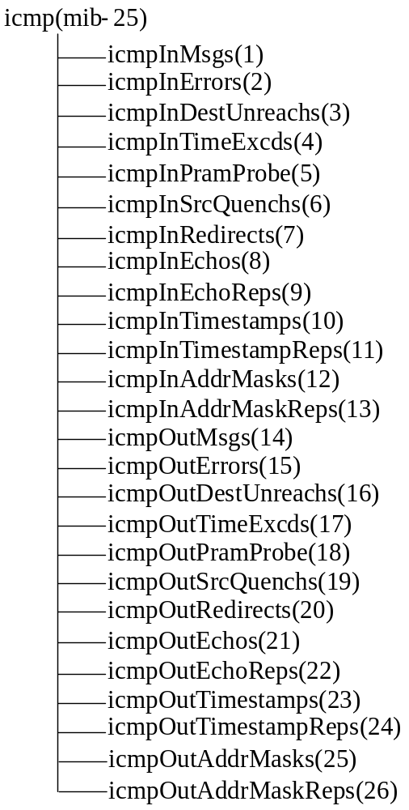
ICMP组

Slide 30
对象 | 语法 | 访问 | 功能描述
icmpInMsgs(1) | Counter | RO | 接收的 icmp报文总数（以下为输入报文）
icmpInErrors(2) | Counter | RO | 出错的 icmp报文数
icmpInDestUnreachs(3) | Counter | RO | 目标不可送达型icmp报文
icmpInTimeExcds(4) | Counter | RO | 超时型icmp报文
icmpInPramProbe(5) | Counter | RO | 有参数问题型icmp报文
icmpInSrcQuenchs(6) | Counter | RO | 源抑制型icmp报文
icmpInRedirects(7) | Counter | RO | 重定向型icmp报文
icmpInEchos(8) | Counter | RO | 回声请求型icmp报文
icmpInEchoReps(9) | Counter | RO | 回声响应型icmp报文
icmpInTimestamps(10) | Counter | RO | 时间戳请求型icmp报文
icmpInTimestampReps(11) | Counter | RO | 时间戳响应型icmp报文
icmpInAddrMasks(12) | Counter | RO | 地址掩码请求型icmp报文
icmpInAddrMaskReps(13) | Counter | RO | 地址掩码响应型icmp报文

Slide 31
对象 | 语法 | 访问 | 功能描述
icmpOutMsgs(14) | Counter | RO | 输出的icmp报文总数（以下为输出报文）
icmpOutErrors(15) | Counter | RO | 出错的 icmp报文数
icmpOutDestUnreachs(16) | Counter | RO | 目标不可送达型icmp报文
icmpOutTimeExcds(17) | Counter | RO | 超时型icmp报文
icmpOutPramProbe(18) | Counter | RO | 有参数问题型icmp报文
icmpOutSrcQuenchs(19) | Counter | RO | 源抑制型icmp报文
icmpOutRedirects(20) | Counter | RO | 重定向型icmp报文
icmpOutEchos(21) | Counter | RO | 回声请求型icmp报文
icmpOutEchoReps(22) | Counter | RO | 回声响应型icmp报文
icmpOutTimestamps(23) | Counter | RO | 时间戳请求型icmp报文
icmpOutTimestampReps(24) | Counter | RO | 时间戳响应型icmp报文
icmpOutAddrMasks(25) | Counter | RO | 地址掩码请求型icmp报文
icmpOutAddrMaskReps(26) | Counter | RO | 地址掩码响应型icmp报文

Slide 32
MIB-2 功 能 组
6.TCP组
TCP组包含与面向连接的传输控制协议（TCP）有关的被管对象。TCP组的对象主要用于：对流量控制，确保数据在端到端之间可靠的传送。比如，丢弃重传和网络拥挤等问题的解决。
TCP组的组成：
  14个TCP的系统对象
  1个记录当前TCP连接的表

Slide 33
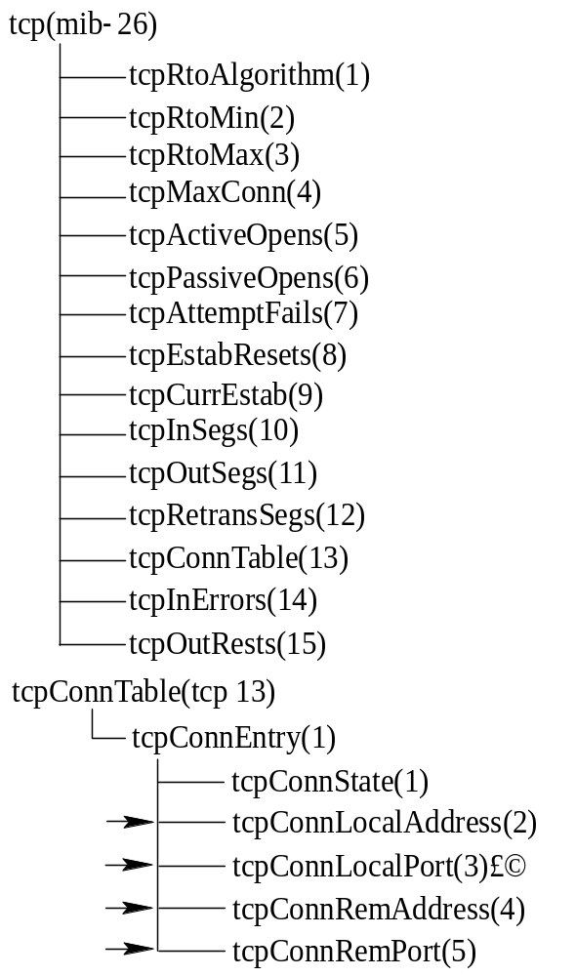
MIB-2 功 能 组
TCP组

Slide 34
TCP组 对象 | 语法 | 访问 | 功能描述
tcpRtoAlgorithm(1) | INTEGER | RO | 重传时间算法
tcpRtoMin(2) | INTEGER | RO | 重传时间最小值
tcpRtoMax(3) | INTEGER | RO | 重传时间最大值
tcpMaxConn(4) | INTEGER | RO | 可建立的最大连接数
tcpActiveOpens(5) | Counter | RO | 主动打开的连接数
tcpPassiveOpens(6) | Counter | RO | 被动打开的连接数
tcpAttemptFails(7) | Counter | RO | 连接建立失败数
tcpEstabResets(8) | Counter | RO | 连接复位数
tcpCurrEstab(9) | Gauge | RO | 状态为established或closeWait的连接数
tcpInSegs(10) | Counter | RO | 接收的TCP段总数
tcpOutSegs(11) | Counter | RO | 发送的TCP段总数
tcpRetransSegs(12) | Counter | RO | 重传的TCP段总数
tcpConnTable(13) | SEQUENCE OF | NA | 连接表
tcpInErrors(14) | Counter | RO | 接收的出错TCP段数
tcpOutRests(15) | Counter | RO | 发出的含RST标志的段数

Slide 35
MIB-2 功 能 组
TCP组的前3项与重传有关。
一个TCP实体发送数据段后就等待应答并开始计时。如果超时后没有得到应答，就认为数据段丢失了，因此要重新发送。
该组对象tcpRtoAlgorithem说明计算重传时间的算法，其值可取:
  other(1) ：不属于以下3种类型的其他算法；
  constant(2)：重传超时值为常数；
  rsre(3)：根据通信情况动态地计算超时值，即把估计的周转时间乘一个倍数。这种算法是美国军用TCP标准MIL-STD-1778定义的;
  vanj(4)：这是由杰克布森发明的一种动态算法。

Slide 36
MIB-2 功 能 组
7. UDP组
UDP组包含与无连接传输协议UDP有关的被管对象。UDP组类似于TCP组，但没有TCP严格。UDP不保证可靠性连接，因此UDP不提供有关连接的信息。
UDP组提供了关于UDP数据报和本地接收端点的详细信息。UDP表相当简单:只有本地地址和本地端口两项。

Slide 37
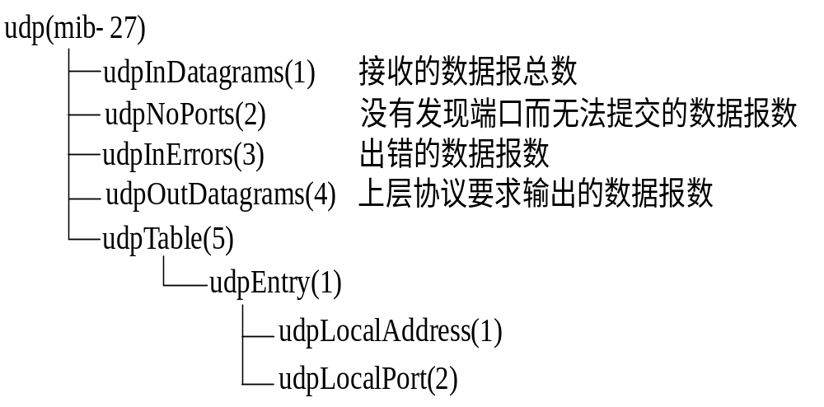
MIB-2 功 能 组
UDP组

Slide 38
MIB-2 功 能 组
8.EGP组(External Gateway Protocol)
自治系统（AS，autonomous system）是指在一个管理机构
管辖下的所有IP网络和路由器的全体。在一个自治系统中的
所有路由器必须： ⑴ 相互连接； ⑵ 运行相同的路由协议；
⑶ 同时分配同一个自治系统编号。
EGP是用来链接两个自治系统的路由协议。在自治系统之间
进行EGP通信的设备称为EGP邻居。
EGP组提供了关于EGP路由器发送和接收的EGP报文的信息，
以及关于EGP邻居的详细信息等。

Slide 39
MIB-2 功 能 组
egp(mib-2 8)
egpInMegs(1) 接收的正确的EGP报文总数
egpInErrors(2) 接收的错误的EGP报文总数
egpOutMegs(3) 发送的正确的EGP报文总数
egpOutErrors(4) 因错误未发送的EGP报文总数
egpNeighTable(5) 邻居表
egpAs(6) 本地自治系统的编号

Slide 40
MIB-2 功 能 组
egpNeighTable(egp 5)
egpNeighEntry(1)
egpNeighState(1)EGP邻居的状态:idle(1),acquisition(2),down(3),up(4),cease(5)
egpNeighAddr(2) EGP邻居的IP地址
egpNeighAs(3) EGP邻居的自治系统号
egpNeighInMegs(4) 从邻居接收的正确报文数
egpNeighInErrs(5) 从邻居接收的出错报文数
egpNeighOutMegs(6) 发送给邻居的正确报文数
egpNeighOutErrs(7) 由于错误而没有发送给邻居的报文数
egpNeighInErrMegs(8) 从邻居接收的带有EGP定义的错误报文数
egpNeighOutErrMegs(9) 发送给邻居的带有EGP定义的错误报文数
egpNeighStateUps(10) 邻居的状态转变为UP的次数
egpNeighStateDown(11) 邻居从UP状态转变成其他状态的次数
egpNeighIntervalHello(12)向EGP邻居发送“hello”命令的间隔（重传间隔）
egpNeighIntervalPoll(13) 重传poll命令的时间间隔
egpNeighMode(14) 轮询模式: active(1), passive(2)
egpNeighEventTrigger(15)由操作员提供的启动和停止操作。1－启动，2－停止

Slide 41
MIB-2 功 能 组
在EGP邻居表中，邻居状态egpNeighState可取的值有：
idel(1)；---空闲
acquisition(2)；---接收
down(3)；
up(4)；
cease(5)。---停止、中止
轮询模式egpNeighMode可取的值：active(1) passive(2)

Slide 42
MIB-2 功 能 组
9.传输组(Transmission Group)
传输组主要是针对各种传输介质提供详细的管理信息。
接口组包含各种接口通用的信息，传输组提供与子网类型有关的接口专用信息。

Slide 43
本章小节
在现代网络管理模型中，管理信息库（MIB）是网络管理系统的核心。
  网络管理员在对网络进行监视时就是读取MIB中有关对象的数据
  在对网络进行控制时，只需更新MIB中相关对象所对应的数据即可。
MIB树中的被管对象是利用管理信息结构（SMI）来定义。
  管理信息库第2版，即MIB-2包含11个功能组，共171个对象。本章介绍了9 个组的功能描述和每个功能组中的被管对象。
  利用功能组中的这些对象来实现网络管理的配置管理、故障管理、性能管理、计费管理和安全管理。

Slide 44
MIB-2的局限性
MIB-2的简单性有利于网络管理系统的实现，增强互操作性。
MIB只存储两种简单的数据类型：标量和二维数组。SNMP协议
仅仅能够检索标量对象实例和一个表中的单个对象实例。这样，对
管理系统功能的实现带来了一定的限制。如：
  不支持基于对象值或类型进行复杂查询；
  安全机制不够完善
  只知道某个TCP实体建立连接的数量，而不知道在TCP连接上的通信量。
MIB-2的简单性有利于网络管理系统的实现，但是也对管理
系统的功能实现带来了一定的限制，所以必须要对MIB-2进行改进
和扩充。主要在RMON规范中进行实现。

